Slide 1


Институт математики и фундаментальной информатики

Slide 2
Обращение к абитуриентам
Математика всегда лежала в основе точного естествознания. Она являлась фундаментом всех наук о природе. В последние десятилетия роль математики еще более усилилась. Это связано с тем, что математические методы являются базой в быстро изменяющемся мире информационных технологий. С помощью математических методов изучается строение кристаллов, рассчитываются ядерные ректоры, орбиты спутников и космических станций, предсказываются места залегание полезных ископаемых и прогнозы погоды, анализируются экономические процессы и оптимизируется управление промышленными предприятиями и транспортными потоками, ставятся диагнозы болезней и рассчитываются операции, расшифровываются древние рукописи, обосновываются выводы социологических исследований.

Slide 3
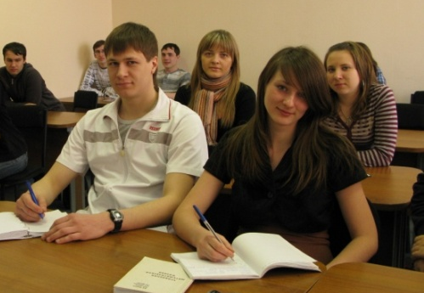
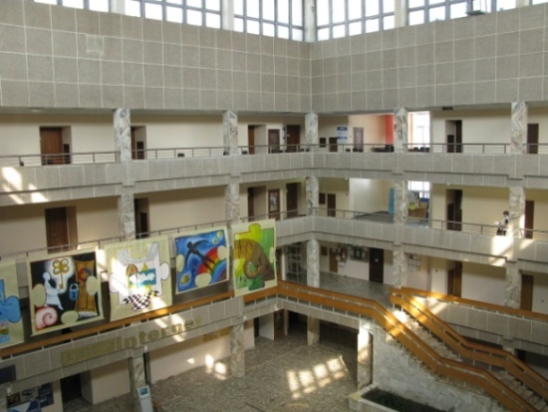
Институт математики и фундаментальной информатики
Историческая справка
1969 год
Математический факультет Красноярского госуниверситета
2000 год
Факультет математики и информатики Красноярского госуниверситета
2007 год
Институт математики Сибирского федерального университета
2012 год
Институт математики и фундаментальной информатики Сибирского федерального университета

Slide 4
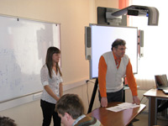
Институт математики и
фундаментальной информатики
Студенты:
В Институте обучается около 500 студентов Ежегодно студентами Института становятся 150 абитуриентов
Выпускники:
За годы существования факультета и института дипломы о высшем образовании получили более 3000 специалистов
Преподаватели:
В Институте работает 106 преподавателей, из них 40 докторов наук и более 40 кандидатов наук

Slide 5
Институт математики и
фундаментальной информатики
Ведущие научные школы Института:
по многомерному комплексному анализу (руководители д. ф.-м.н. профессора, А.К. Цих , А.М. Кытманов)
по современным проблемам алгебры и математической логики (руководители д.ф.-м.н. В.М. Левчук, В.В. Рыбаков)
по математическим моделям в науке и технике (руководители, д.ф.-м.н., профессора В.В.Шайдуров, Ю.Я. Белов , В.К. Андреев,).
Стажировки преподавателей и студентов:
лучшие студенты и аспиранты проходят стажировку за границей (Великобритания, Германия, Италия, Швеция, Япония, США).
преподаватели факультета проходят стажировки и работают по контрактам и грантам в Великобритании, Германии, США, Италии, Швеции, Японии, Турции, Испании, Франции, Корее, Китае.

Slide 6
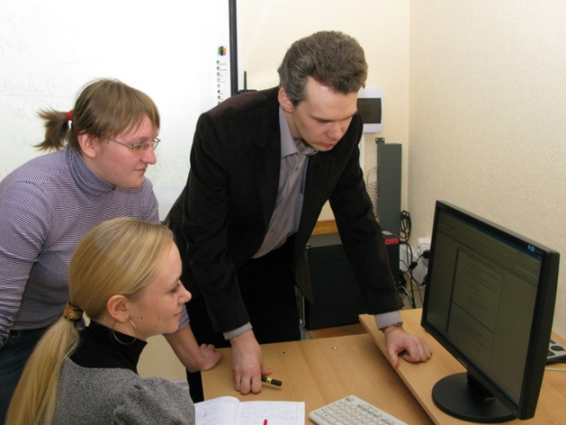

Направления подготовки
Прикладная математика и информатика (бакалавриат 4 года, магистратура 2 года)
Математика (бакалавриат 4 года, магистратура 2 года)
Математика и компьютерные науки (бакалавриат 4 года, магистратура 2 года)

Slide 7
Кафедры института
Кафедра математического анализа и дифференциальных уравнений (зав. кафедрой д.ф.-м.н., проф. Ю.Я.Белов)
Кафедра алгебры и математической логики (зав. кафедрой д.ф.-м.н., проф. В.М.Левчук)
Кафедра теории функций (зав. кафедрой д.ф.-м.н., проф. А.К.Цих)
Базовая кафедра математического моделирования и процессов управления(зав. кафедрой д.ф.-м. н., проф. В.К.Андреев) – совместно с ИВМ СО РАН
Базовая кафедра вычислительных и информационных технологий (зав. кафедрой член-корреспондент РАН, д.ф.-м. н., проф. В.В.Шайдуров) – совместно с ИВМ СО РАН

Slide 8
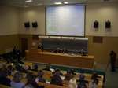
Сферы деятельности выпускников
Наукоемкие современные промышленные производства
Банки и страховые компании
Управленческие и
коммерческие структуры
Научные учреждения
Университеты Красноярска и края
Авиация и железнодорожный транспорт
Администрации различных уровней

Slide 9
Учебный план
Унифицированный учебный план 1-2 курса обучения на всех направлениях подготовки
Основные математические курсы: математический анализ, алгебра, аналитическая геометрия, дифференциальные уравнения, численный анализ
Основные курсы, связанные с информатикой: основы информатики, языки и методы программирования, архитектура компьютеров, компьютерная графика, информационные системы, операционные системы
Выбор профиля обучения начиная с третьего курса
Обучение ведется в классах и аудиториях, оснащенных современным оборудованием

Slide 10
Магистратура (2 года обучения)
Учебные планы подготовки магистров, соответствуют современному уровню развития математики и компьютерных наук
Магистратура используется как необходимая ступень подготовки в аспирантуру
Для чтения лекций в магистратуре привлекаются крупные ученые и специалисты, в том числе из-за рубежа
Магистры проходят практику в научных институтах и крупных наукоемких предприятиях
Увеличена доля преподавания иностранного языка в магистратуре для повышения академической мобильности студентов, предоставления им возможности сдавать TOEFL и другие виды экзаменов

Slide 11
Набор 2013 г.
150 бюджетных мест
Вступительные испытания:
  Прикладная математика и информатика:
  математика, русский язык, физика
  Математика:
  математика, русский язык, физика
  Математика и компьютерные науки:
  математика, русский язык, информатика и ИКТ
Проходной балл 2012 г. – 141
Средний балл 2012 г. - 180

Slide 12
Контактная информация
Красноярск, пр. Свободный 79,
Институт математики, корпус 3, ауд. 34-03
Тел. (391) 206-21-48, (391) 206-21-67
Сайт Института:
http://math.sfu-kras.ru/
Электронный адрес: math@sfu-kras.ru

